Slide 1
RECEPÇÃO DOS PAIS
2019.1
31/01/2019

Slide 3
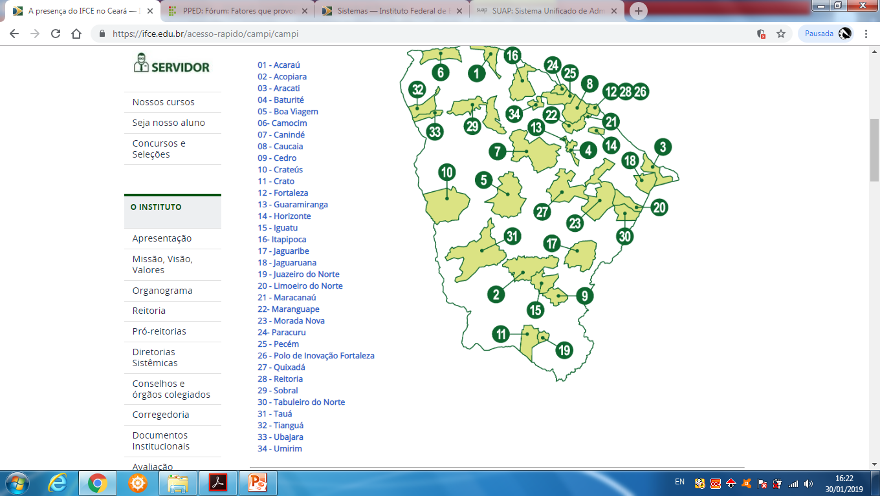

Slide 4
IFCE CAMPUS CAUCAIA
O IFCE campus Caucaia – Ceará foi inaugurado em 27 de dezembro de 2010, e em 26 de agosto de 2011 a unidade de educação foi entregue oficialmente à população de Caucaia.
NOSSOS CURSOS:
Técnicos integrados | Técnico subsequente | Superiores | Pós-Graduação
Em Petroquímica Em Metalurgia Em Eletroeletrônica | Logística | Licenciatura em Química Licenciatura em Matemática | Ensino de Ciências Humanas Ensino de Ciências da Natureza

Slide 5
O QUE É UM CURSO TÉCNICO INTEGRADO AO ENSINO MÉDIO?
É um modelo de curso ofertado “somente a quem já tenha concluído o ensino fundamental, com matrícula única na mesma instituição, de modo a conduzir o estudante à habilitação profissional técnica de nível médio ao mesmo tempo em que conclui a última etapa da educação básica; “ (Regulamento da Organização Didática, p.8), no período de 3 anos.
Os conteúdos são referentes às disciplinas do ensino médio, parte diversificada e disciplinas profissionalizantes.

Slide 6
DISTRIBUIÇÃO DOS CONTEÚDOS

Slide 7
PRÁTICA PROFISSIONAL INTEGRADA (PPI): 160 horas
PPI é uma vivência real ou simulada com o cotidiano de sua futura profissão através de práticas de laboratório, vivências, visitas técnicas, eventos, congressos e outros.
Pode ocorrer em qualquer semestre/período do curso e entre quaisquer disciplinas.
Exemplos:
Estágio não obrigatório
Projetos de ensino
Projetos de pesquisa, inovação e extensão

Slide 8
ORGANIZAÇÃO DO IFCE
DIREÇÃO GERAL
ASSISTÊNCIA ESTUDANTIL (PSICOLOGIA, ASSISTÊNCIA SOCIAL,
ENFERMAGEM, NUTRIÇÃO)
DEPARTAMENTO DE ENSINO
COORDENAÇÕES DOS CURSOS
COORDENADORIA TÉCNICO-PEDAGÓGICA
COORDENADORIA DE CONTROLE ACADÊMICO
BIBLIOTECA
DEPARTAMENTO DE ADMINISTRAÇÃO

Slide 9
Mais informes importantes…
Fardamento;
Visita técnica;
Justificativa de faltas, segunda chamada (avaliação);
Processo de avaliação: média, como acompanhar o desenvolvimento do filho pelo sistema Acadêmico;
Orientações sobre o horário: quarta-feira e sexta-feira as aulas ocorrem somente no turno da tarde;
Frequência global.

Slide 10
NOTAS PARA APROVAÇÃO
1 semestre: 2 etapas
Para aprovação: média 6,0 + frequência global de 75%
Nota mínima para AVALIAÇÃO FINAL (AF): 3,0
Nota para aprovação na AF: 5,0

Slide 12
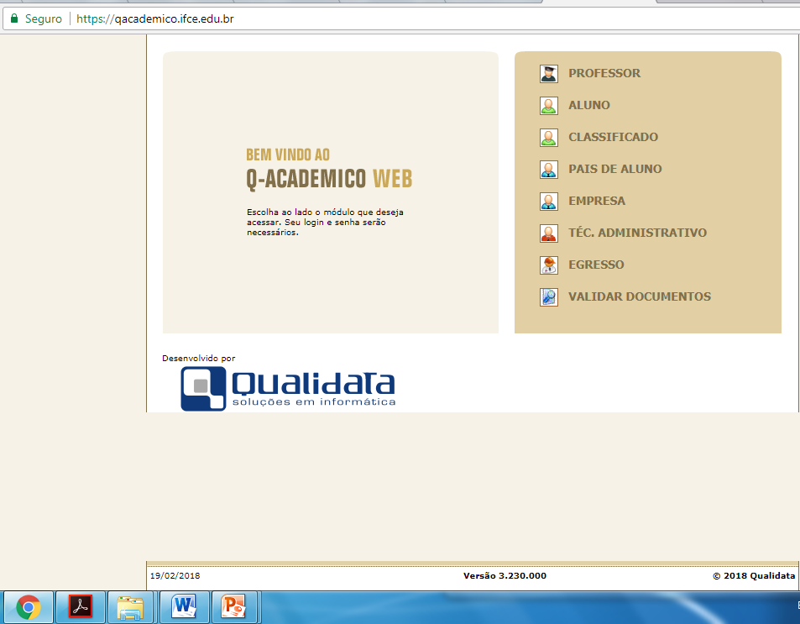

Slide 13
O apoio da família é essencial porque…
“Não cabe ao Estado, via escola pública, substituir a responsabilidade que a família tem, a menos que ela esteja em situação de descuido total. Cabe à instituição promover a autonomia, a solidariedade e a formação crítica, mas a responsabilidade principal continua sendo da família e ela não pode se eximir disso”.
Mario Sergio Cortella (filósofo, escritor e professor)

